Slide 1

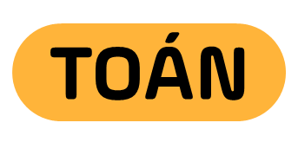



Slide 2

1. Năng lực đặc thù:
- Tính được giá trị của các biểu thức liên quan đến phép nhân, phép chia. Tính được giá trị của biểu thức bằng cách thuận tiện nhất.
- Phát triển năng lực tư duy và lập luận toán học.
- Vận dụng bài học vào thực tiễn.
2. Năng lực chung.
- Năng lực tự chủ, tự học: Biết tự giác học tập, làm bài tập và các nhiệm vụ được giao.
- Năng lực giải quyết vấn đề và sáng tạo: tham gia tốt trò chơi, vận dụng.
- Năng lực giao tiếp và hợp tác: Phát triển năng lực giao tiếp trong hoạt động nhóm.
3. Phẩm chất.
- Phẩm chất nhân ái: Có ý thức giúp đỡ lẫn nhau trong hoạt động nhóm để hoàn thành nhiệm vụ.
- Phẩm chất chăm chỉ: Có ý thức tự giác học tập, trả lời câu hỏi; làm tốt các bài tập.
- Phẩm chất trách nhiệm: Biết giữ trật tự, lắng nghe và học tập nghiêm túc.

Slide 3


Slide 4


Slide 5


Slide 6


a)
Mẫu: 30 x 20 = ?
600 x 40 = ?
Nhẩm: 3 x 2 = 6
Nhẩm: 6 x 4 = 24
30 x 20 = 600
600 x 40 = 24 000
20 x 40
70 x 60
400 x 20
900 x 30

Slide 7


20 x 40
70 x 60
20 x 40 = 800
70 x 60 = 4 200
400 x 20
900 x 30
400 x 20 = 8 000
900 x 30 = 27 000

Slide 8

b)
Mẫu: 400 : 20 = ?
1 500 : 500 = ?
Nhẩm: 400 : 20 = 40 : 2
Nhẩm: 1 500 : 500 = 15 : 5
= 20
= 3
900 : 30
240 : 80
3 600 : 600
28 000 : 400

Slide 9
900 : 30
240 : 80
900 : 30 = 90 : 3
240 : 80 = 24 : 8
= 30
= 3
3 600 : 600
28 000 : 400
3 600 : 600 = 90 : 3
28 000 : 400 = 28: 4
= 30
= 7

Slide 10
Các thừa số,
số bị chia, số chia trong bài 1
có gì đặc biệt?
Đều có tận cùng là chữ số 0

Slide 11
Nhân với số có tận cùng là chữ số 0:
Bước 1: Đếm xem có bao nhiêu chữ số 0 tận cùng của những thừa số trong phép tính.
Bước 2: Viết bấy nhiêu số 0 đếm được ở bước 1 vào tận cùng phía bên phải tích.
Bước 3: Thực hiện phép tính nhân với những số còn lại rồi viết kết quả vào bên trái những số 0 vừa viết.
Ví dụ: 130 × 80
Đếm có 2 chữ số 0 ở tận cùng hai thừa số
Nhân 13 với 8, được 104, viết 104.
Viết thêm hai chữ số 0 vào bên phải 104, được 10400.
Ta có: 130 x 80 = 10400

Slide 12
Chia cho số có tận cùng là chữ số 0
Bước 1: Đếm xem có bao nhiêu chữ số 0 ở tận cùng của số chia.
Bước 2: Gạch đi bấy nhiêu chữ số 0 ở tận cùng bên phải của số chia và số bị chia
Bước 3: Thực hiện chia các số còn lại như bình thường.
Ví dụ: 2500 : 50
Đếm thấy tận cùng số chia có 1 chữ số 0
Ta gạch ở tận cùng số chia và số bị chia 1 chữ số 0
Ta có phép tính: 250 : 5 = 50

Slide 13



Một cửa hàng hoa quả nhập về 15 thùng xoài nặng như nhau, cân nặng tất cả 675 kg. Cửa hàng đã bán hết 8 thùng. Hỏi cửa hàng còn lại bao nhiêu ki-lô-gam xoài?
10 túi: 20 kg đường
3 túi: ... kg đường?

Slide 14


Cân nặng của 1 thùng xoài là:
675 : 15 = 45 (kg)
Số thùng xoài mà cửa hàng còn lại là:
15 – 8 = 7 (kg)
Số kg xoài cửa hàng còn lại là:
45 x 7 = 315 (kg)
Đáp số: 315 kg xoài
Nếu một thùng có 30 quả xoài thì lần đó cửa hàng nhập về
tất cả bao nhiêu quả xoài?

Slide 15

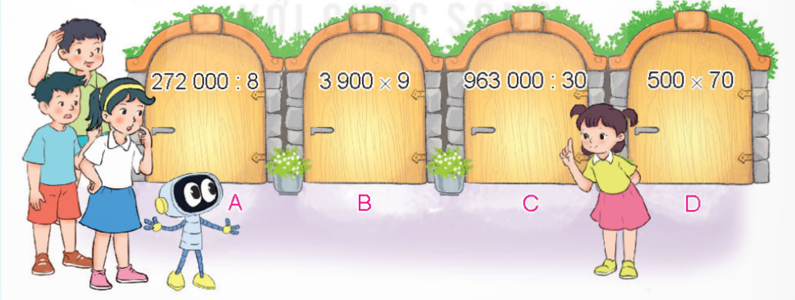
Mi đã đặt một món quà sau ô cửa ghi phép tính có kết quả lớn nhất. Mai, Việt, Nam và Rô-bốt theo thứ tự đi vào các ô cửa A, B, C, D. Hỏi bạn nào nhận được món quà của Mi?

Slide 16
272 000 : 8
= 34 000
3 900 x 9
= 35 100
963 000 : 30 = 32 100
500 x 70
= 35 000

Slide 17


a) 512 x 20 x5
b) 125 x 32 x 8
= 512 x (20 x 5)
= 512 x 100
= 51 200
= (125 x 8) x 32
= 1 000 x 32
= 32 000
Con đã vận dụng tính chất nào để làm bài?
Nhắc lại tính chất đó?

Slide 18


Slide 19





Slide 20





60 x 50 = ?
3 000
30 000
300
30

Slide 21
21 000 : 70 = ?
30
30 000
3000
300

Slide 22
38 000 : 20 = ?
1 900
190
19 000
190 000

Slide 23

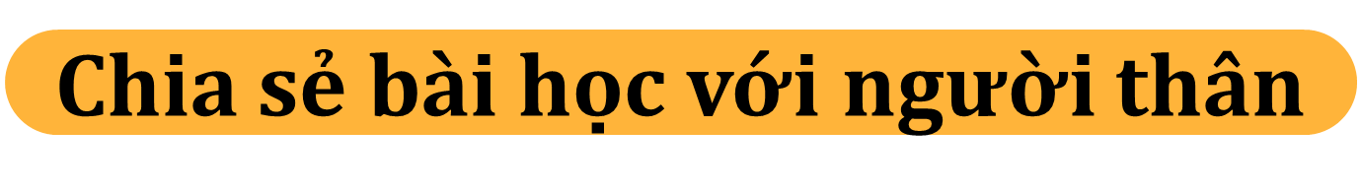
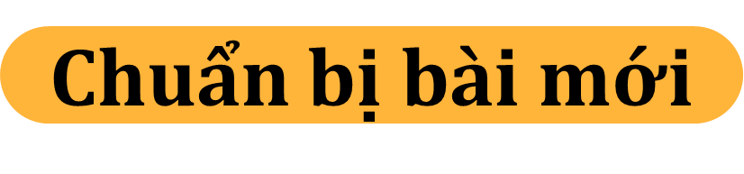

Slide 24


